Slide 1

Impulsa veida, tuvas darbības radaru sensoru pielietojumu pētījumi pilsētas drošības monitoringam
VPP SOPHIS GUDPILS
Gatis Šūpols
Pētnieks
Elektronikas un datorzinātņu institūts
Notes:
Sensoru izstrāde, pielietojumu teorētiska izpēte un eksperimentālie telpas izmaiņu un ledus biezuma mērījumi

Slide 2
Saturs
Impulsa veida radara sensori
Sensoru pielietojumu piemēri
Veiktie eksperimentālie pētījumi
  Telpas izmaiņu noteikšana
  Ledus biezuma mērījumi
Radara sensora izveides gaita
  Funkcionalitātes un parametru apraksts
  Eksperimentālais sensora makets
Rezultātu apkopojums
Plānotie nākamā etapa uzdevi

Slide 3
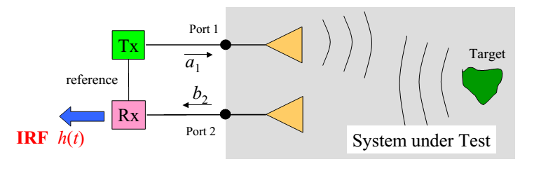
Impulsa veida radara sensors
UWB sensors iedarbojas uz mērījumu vidi ar elektromagnētisko lauku un uztver vides reakciju (atbalsi).
Elektromagnētiskā lauka izplatīšanas vidē ir atkarīga no:
  Vides ģeometriskiem parametriem
  Vides sastāvdaļu parametriem
  Vides parametru izmaiņām

Slide 4
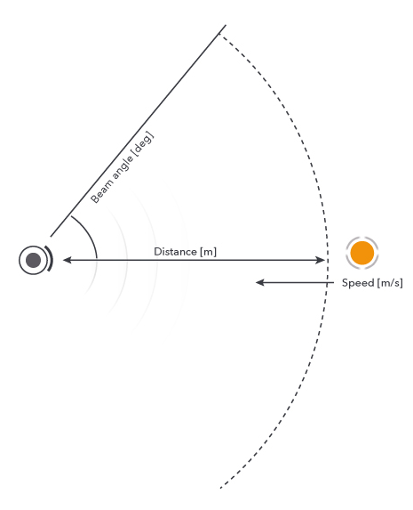
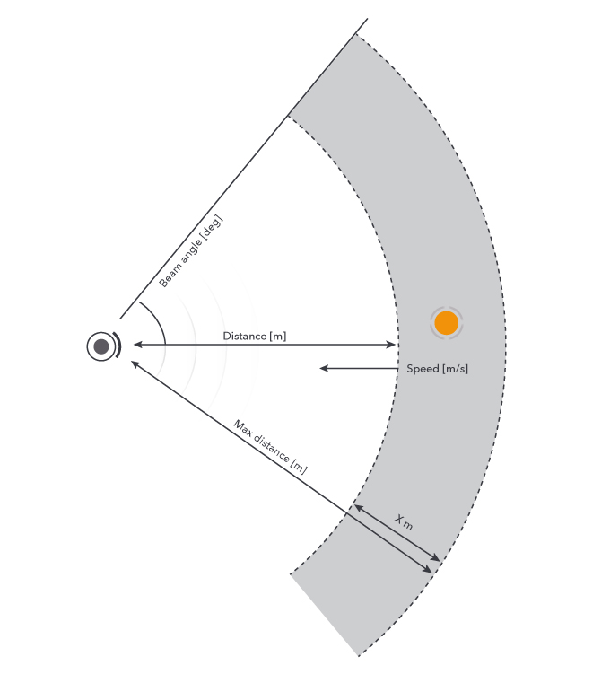
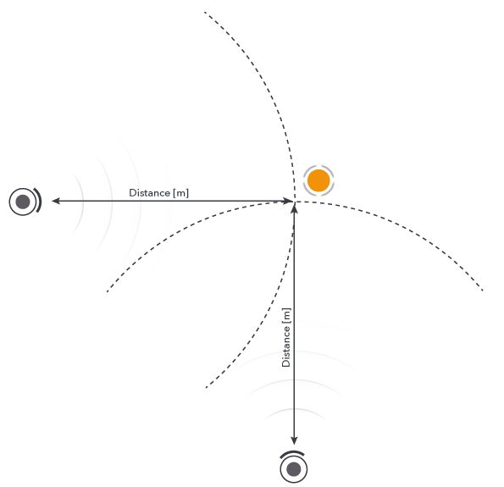
Pielietojuma piemēri
Kustības sensors
Objekta pārvietojuma
noteikšanas sensors
Klātbūtnes sensors

Slide 5
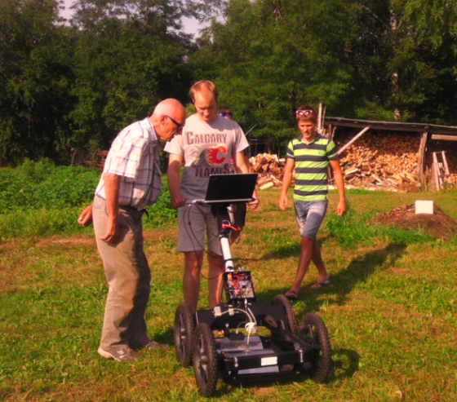
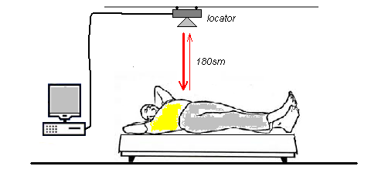
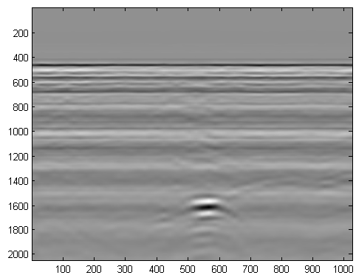
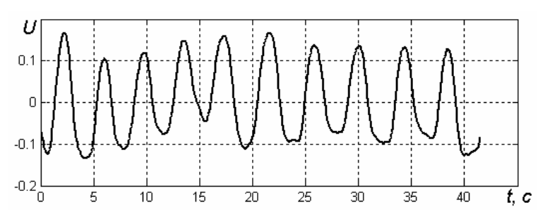
Mūsu iestrādnes (1)
Ground penetrating radar
Attālināts dzīvības pazīmju monitorings
Iegūtā elpošanas līkne
Objekts 1m dziļumā

Slide 6
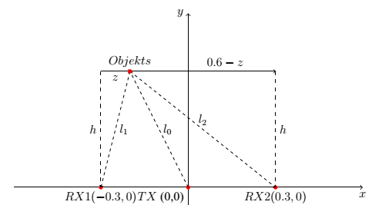
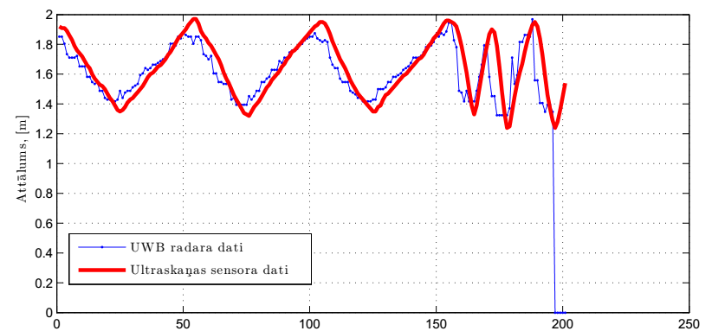
Mūsu iestrādnes (2)
2D triangulācijas modelis
Eksperimenta rezultāti
RX1
TX
RX2

Slide 7
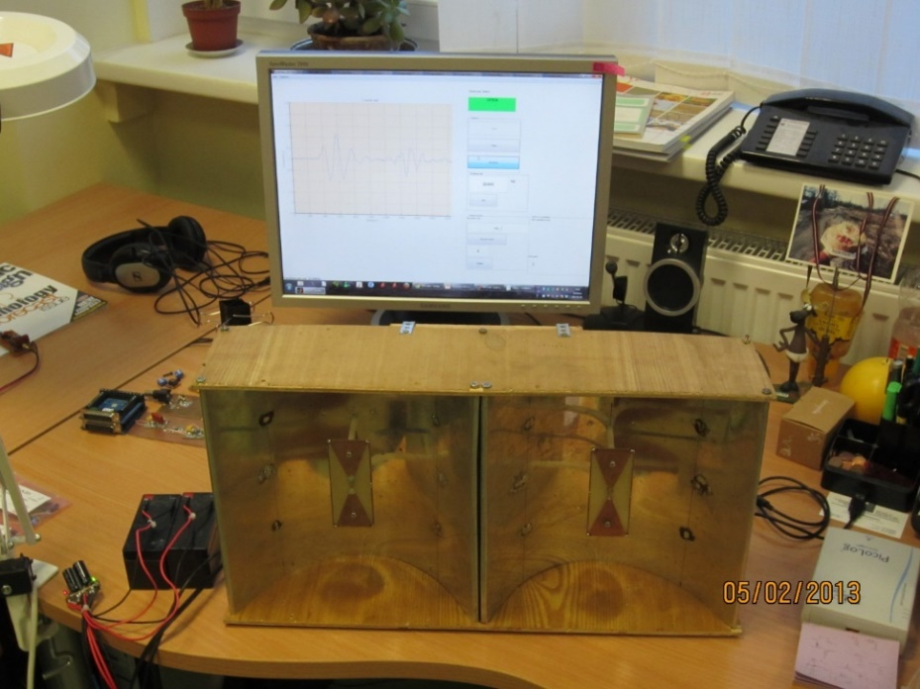
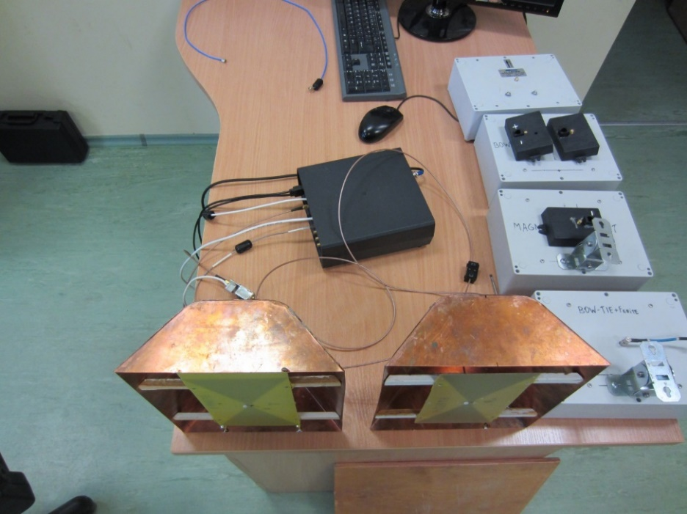
Iepriekšējie maketi
Pirmais GPR makets
4 kanālu modulārs radars

Slide 8
Raksturīgie parametri
Parametri\Diapazons | 10MHz -100MHz | 100MHz -1GHz | 1GHz -10GHz
Pielietojums | Kūdras, mitras augsnes apsekošana | Zemes slāņu, ūdenstilpņu apsekošana. | Asfalta, būvkonstrukciju apsekošana. Dzīvības pazīmju, kustības noteikšana
Izšķiršanas spēja: Gaisā (eps=1) | 15m … 1.5m | 1.5m … 15cm | 15cm … 1.5cm
Izšķiršanas spēja: Sausā smiltī (eps=4) | 7.5m … 0.75m | 0.75m … 7.5cm | 7.5cm … 0.75cm
Izšķiršanas spēja: Ūdens (eps=81) | 1.7m … 17cm | 17cm … 1.7cm | 1.7cm … 0.5cm
Mērīšanas attālums gaisā, materiālos | <1km , <100m | <100m, <10m | <100m, <1m
Antenu (sensora) izmēri | 15m … 1.5m | 1.5m … 15cm | 15cm … 1.5cm

Slide 9
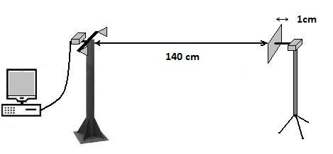
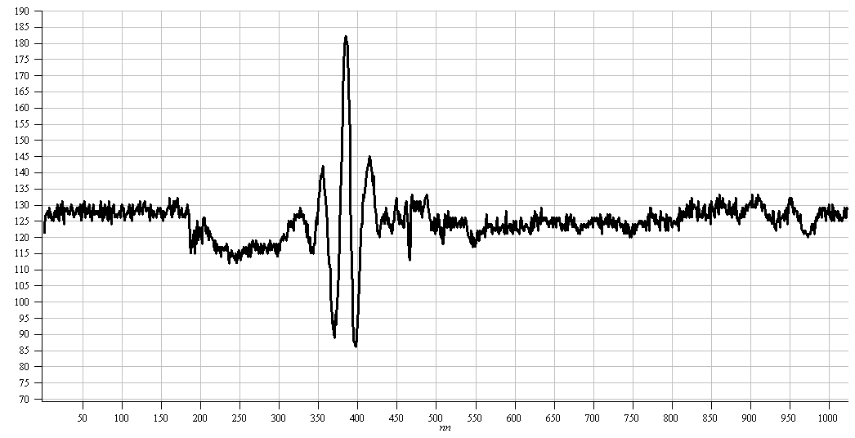
Objekta kustības vizualizācija

Slide 10
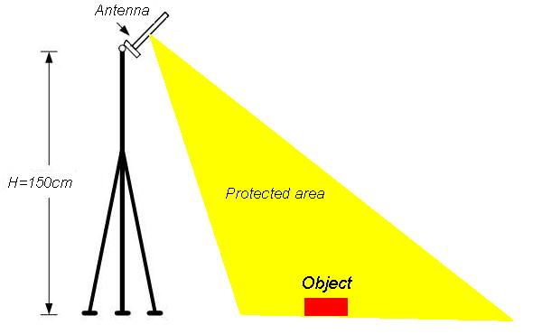
Telpas izmaiņu noteikšana

Slide 11
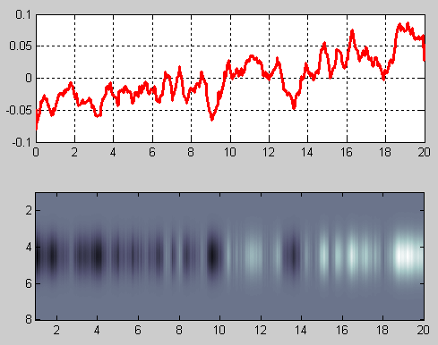
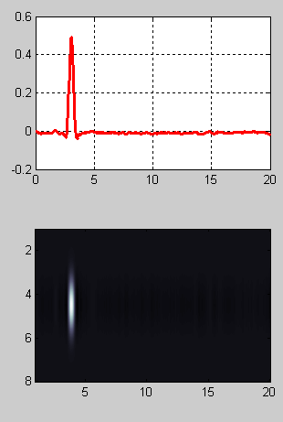
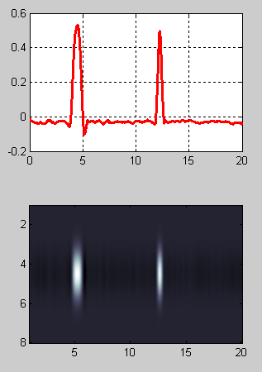
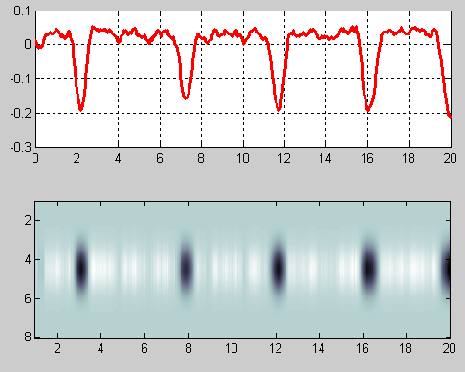
Apstrādes rezultāti pielietojot galveno komponentu analīzi (PCA)
Cilvēks 5 reizes izgāja caur zonu
Nav kustības
Cilvēks izgāja caur zonu
Cilvēks gāja turp un atpakaļ

Slide 12
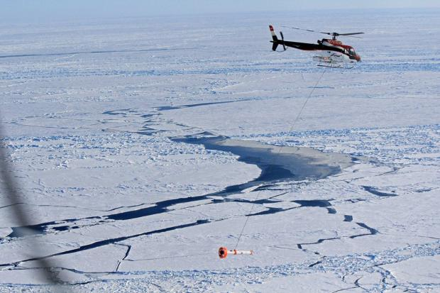
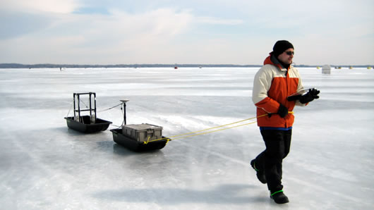
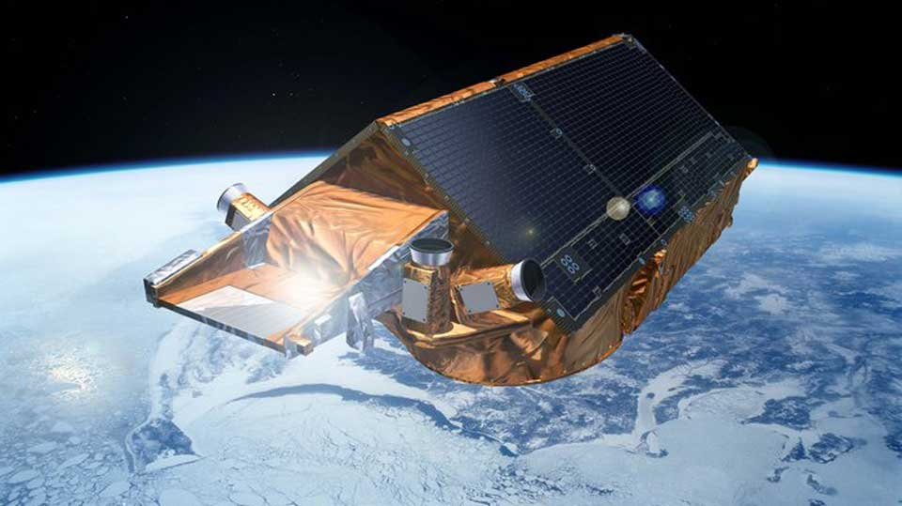
Ledus biezuma mērījumi
Ledus tiek mērīts, lai
  Novērotu klimata izmaiņas
  Noteiktu ledus ceļu biezumu
  Noteiktu ledus plānākās vietas, kur sūtīt ledlauzi
  Redzētu, kur ūdens tilpnēs ieplūst straumes
  Noteiktu hokeja laukuma ledus kvalitāti

Slide 13
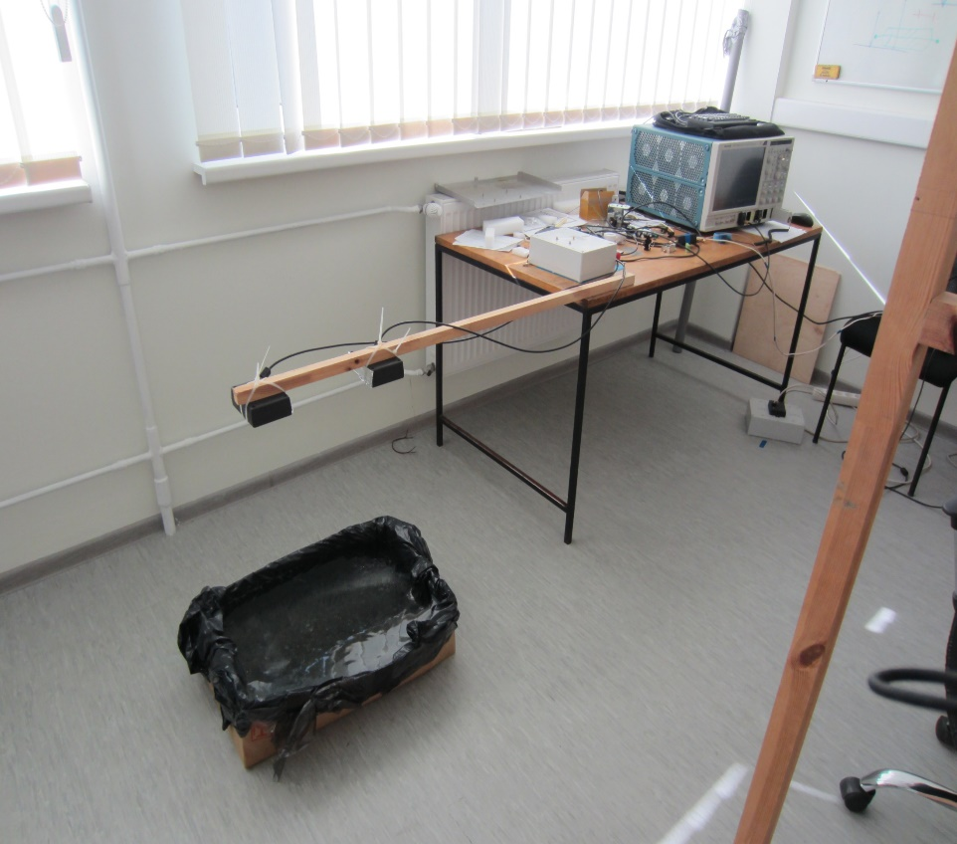
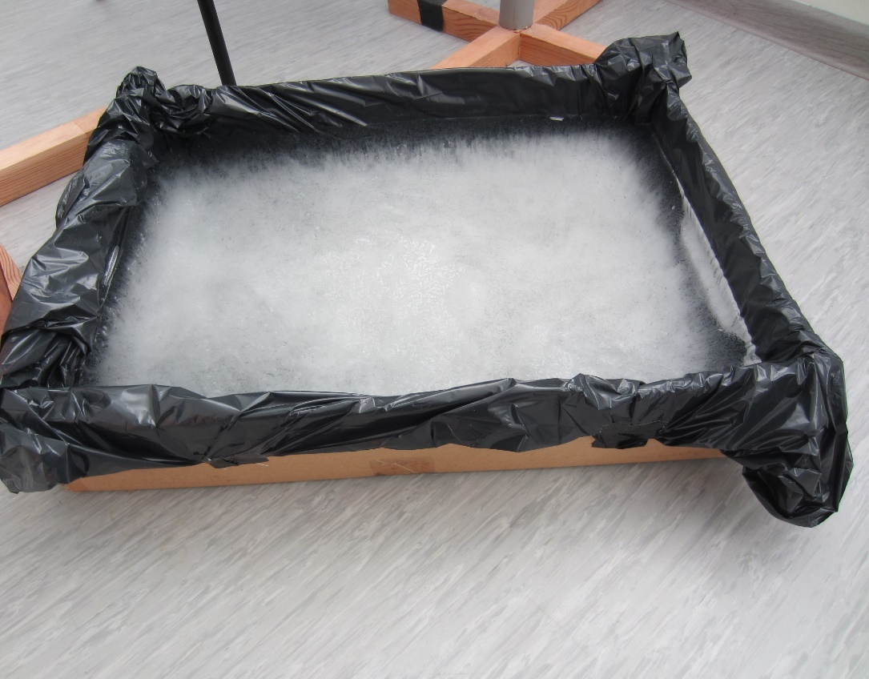
Mērījumi laboratorijā

Slide 14
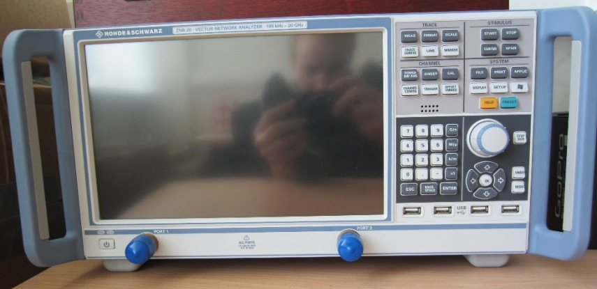
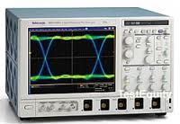
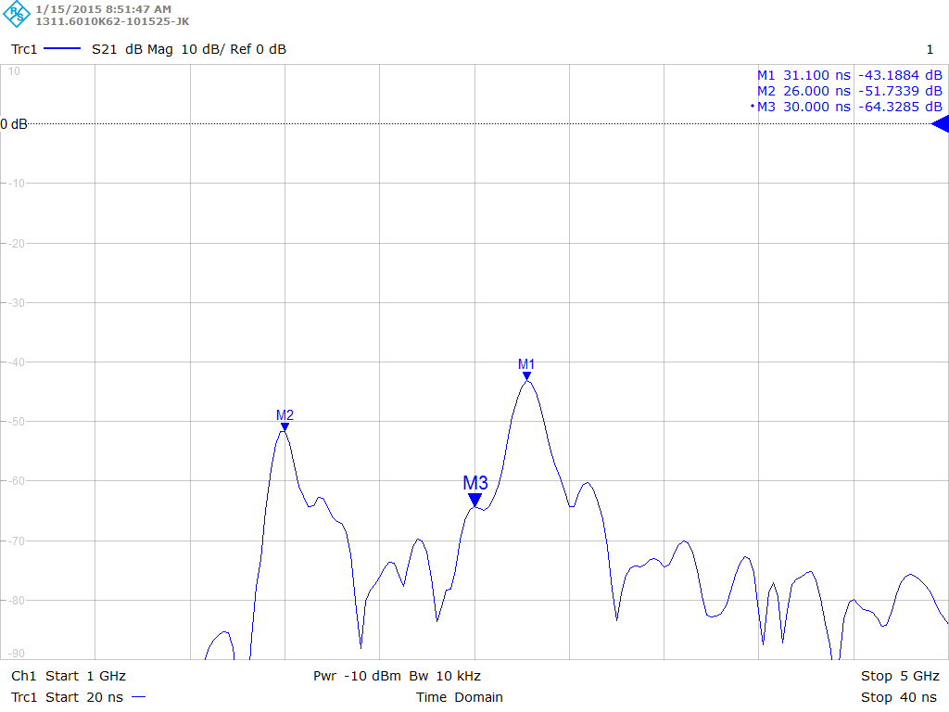
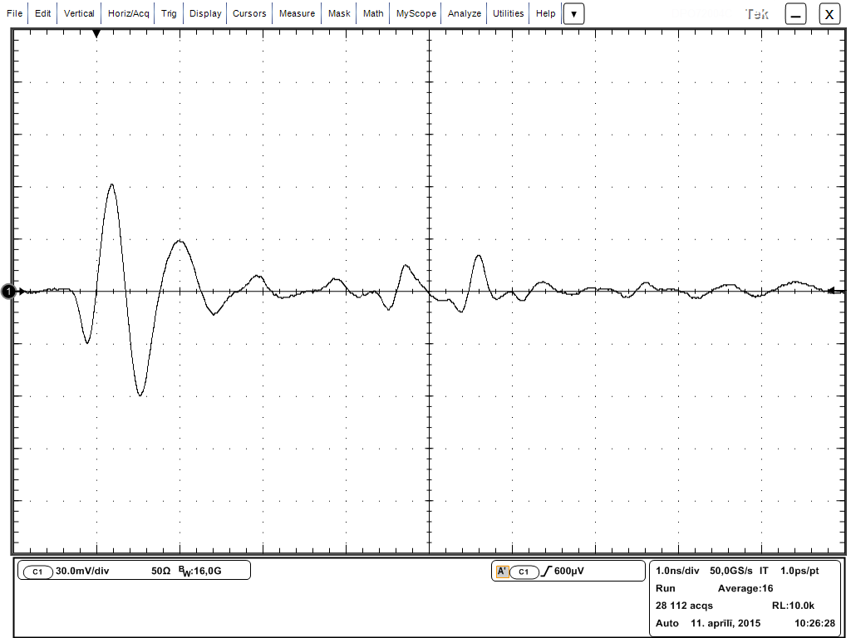
9cm biezas ledus loksnes mērījumi
R&S ZNB20 VNA, Time domain
Tektronix DPO72004C (20GHz osc.)
8,6 cm
9,5 cm

Slide 15
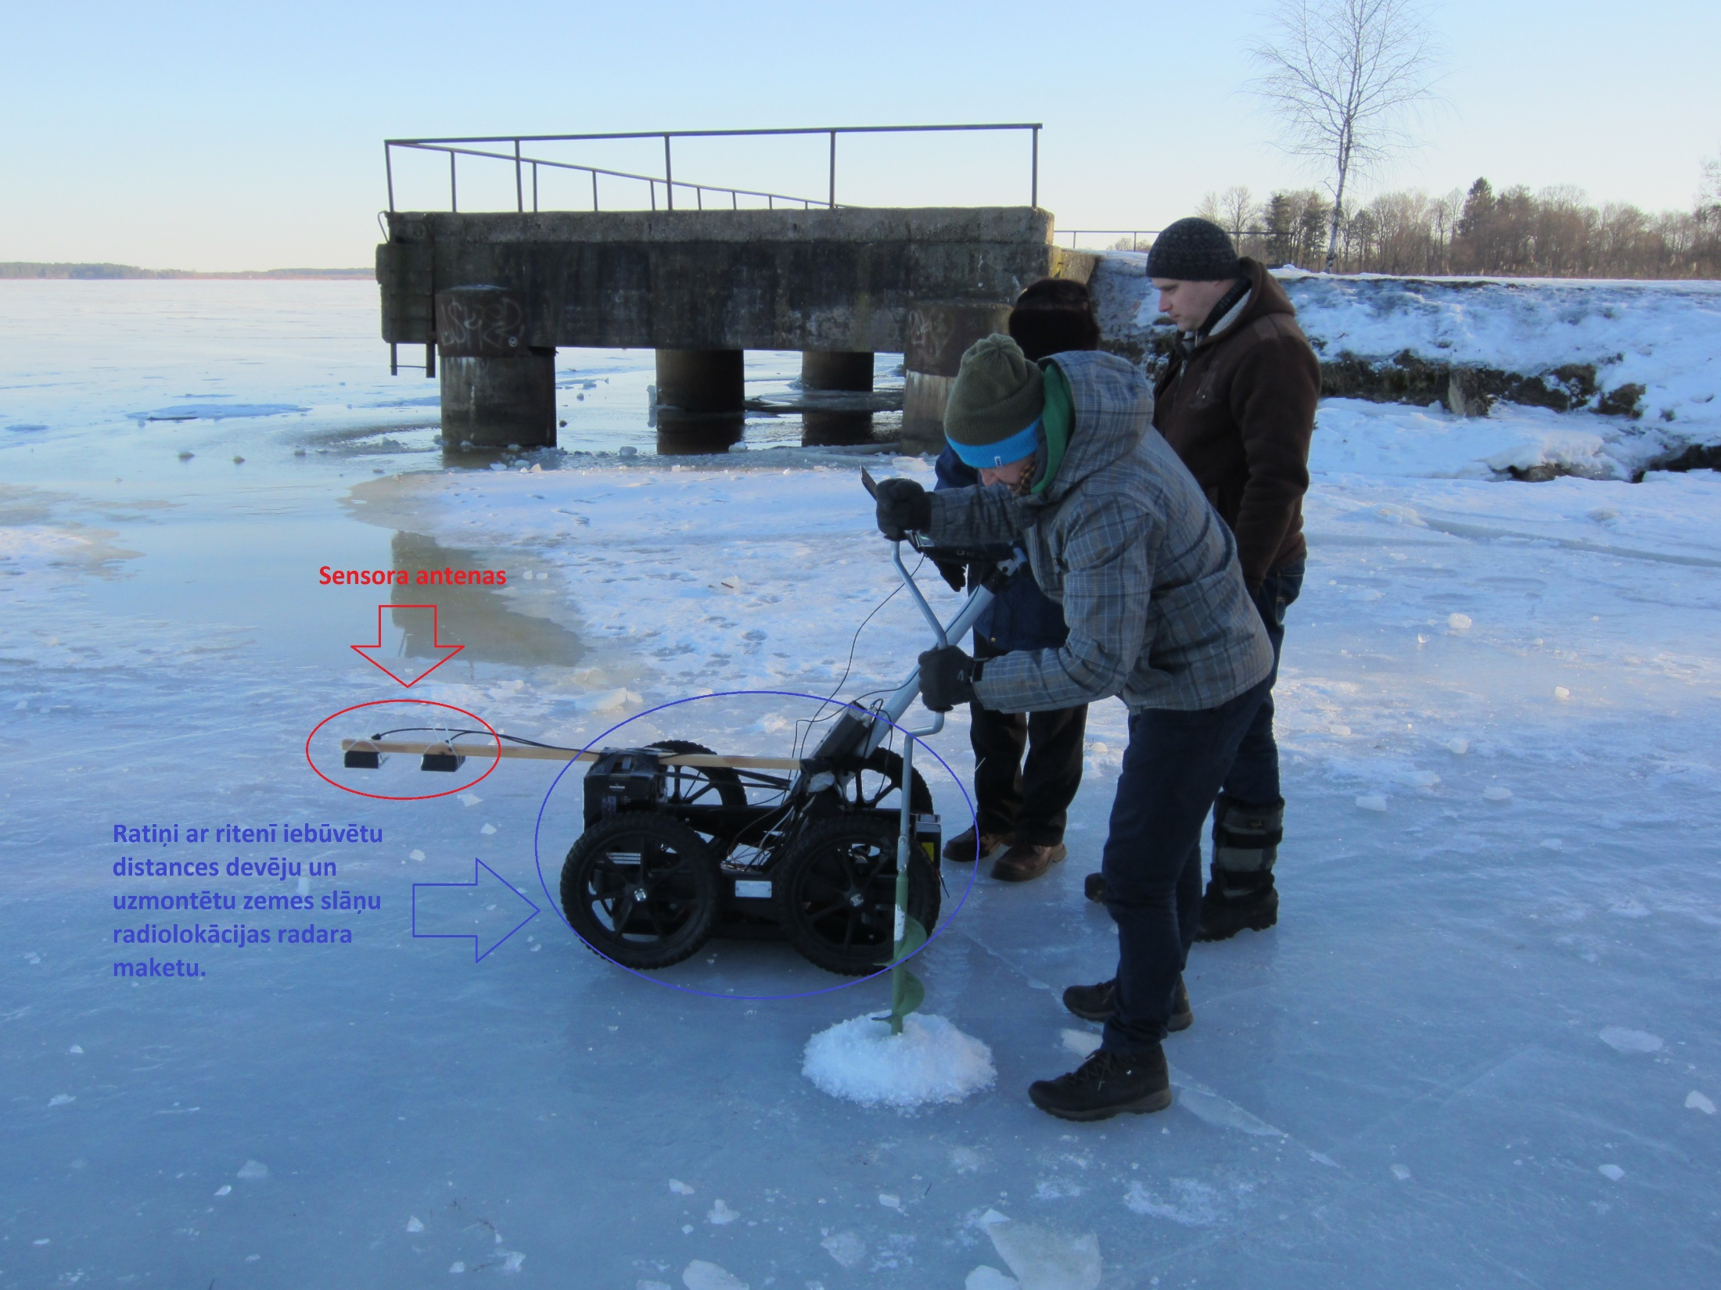
Eksperimenti uz Juglas ezera ledus

Slide 16
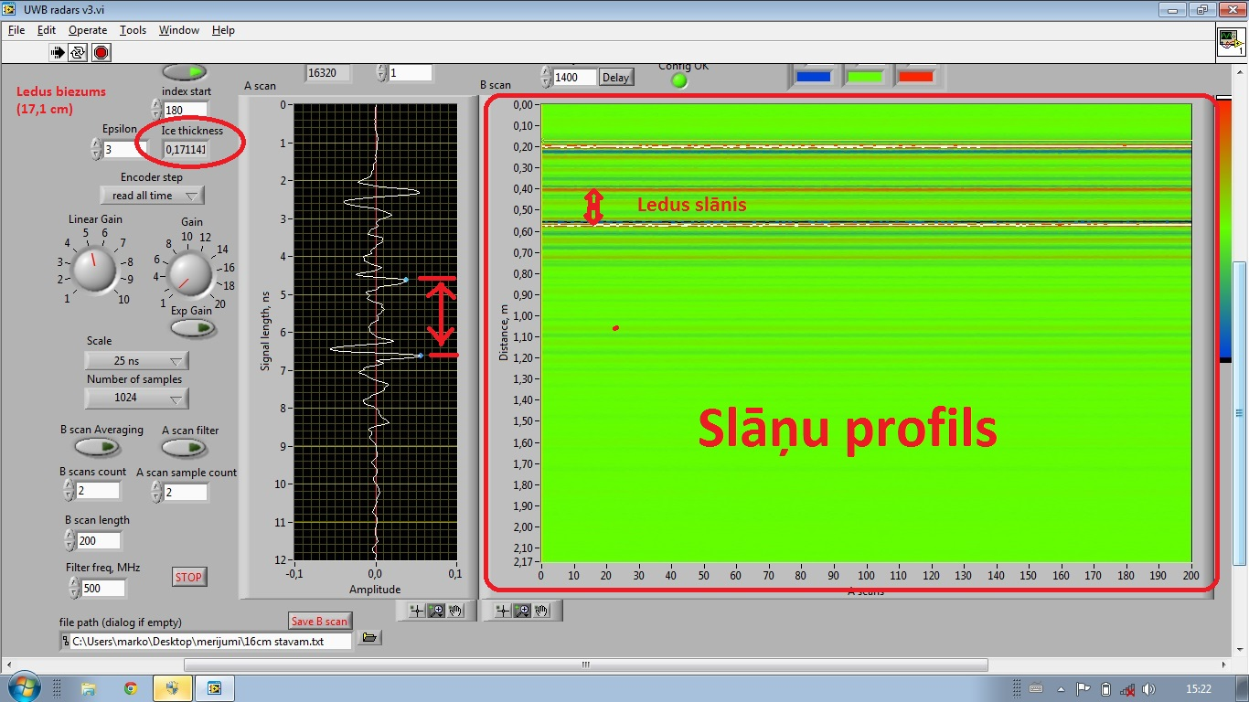
Ledus mērījumu datorprogramma

Slide 17
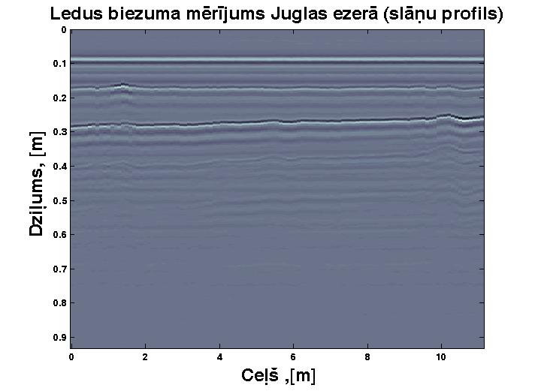
Eksperimentālā mērījuma rezultāts

Slide 18
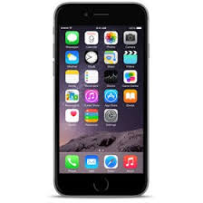
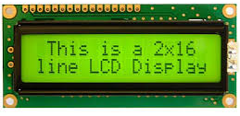
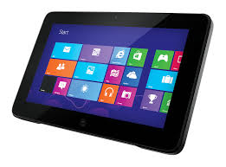



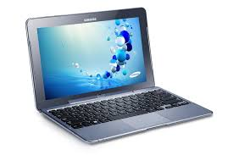

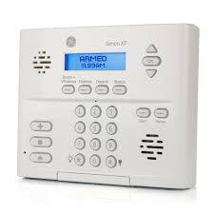
Eksperimentālā maketa blokshēma
Raidītājs
Vadības un datu
apstrādes bloks
TX
RX
Uztvērējs

Slide 19
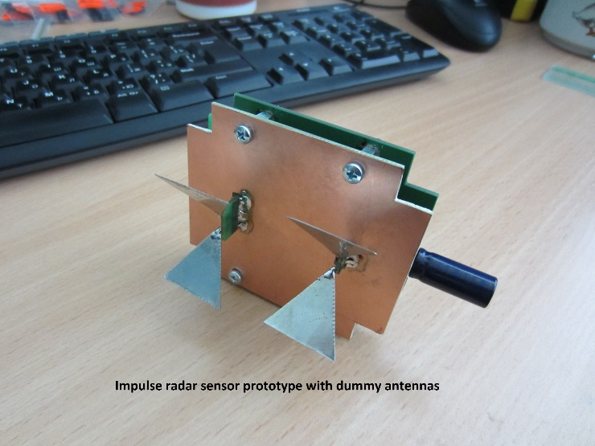
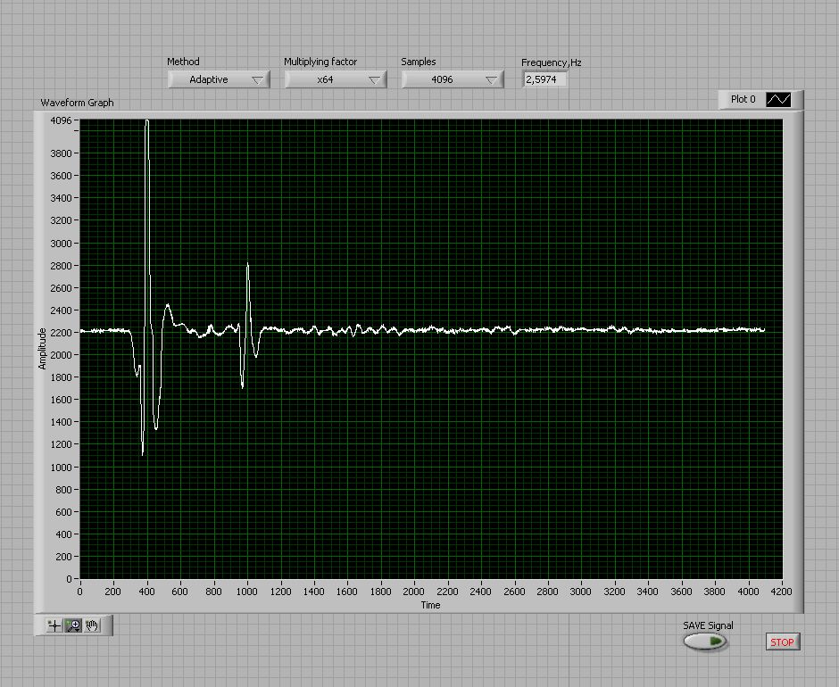
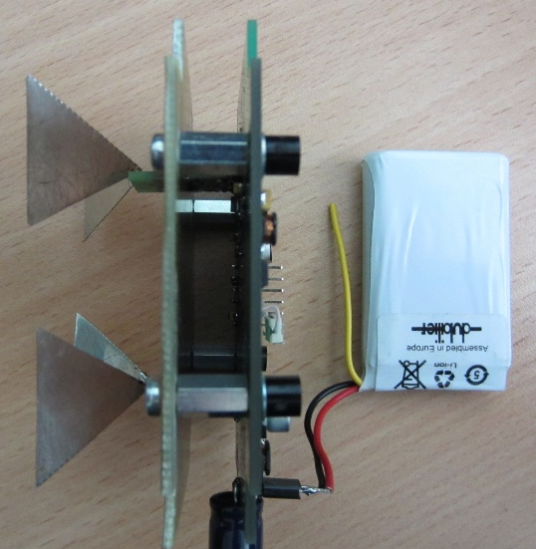
Makets (izstrādes stadijā)
Atstarojums no metāla plāksnes ~30cm attālumā

Slide 20
Rezultātu apkopojums
Veikti eksperimentālie telpas izmaiņu un ledus biezuma mērījumi
Microwave and Radio Electronics Week 2015 (MAREW 2015) konferencē (21.04-24.04) Čehijā iesniegts un plakātu sesijā prezentēts raksts: „An Investigation of Non-traditional Approach to Narrowing the GPR Pulses”. (IEEE Xplore)
Žurnālam Automatic Control and Computer Sciences (AVT) iesniegts un pieņemts raksts:
  E. Hermanis, M. Greitans, V. Aristov . «ИДЕНТИФИКАЦИЯ ХАРАКТЕРИСТИК ДВУХПОЛЮСНИКОВ ПО ИМПУЛЬСНОЙ РЕАКЦИИ ТОКА». (Scopus)
Tiek veidots universāla impulsa veida radara sensora makets

Slide 21
Nākamā etapa uzdevumi
Ultra-platjoslas radaru sensoru pielietojumu pētījumi un tālizpētes datu ieguve un apstrāde pilsētas drošības monitoringam
  Ulttraplatjoslas radaru sensoru pielietojumu izpēte telpu drošības sistēmu izveidei (turpinājums): Telpas izmaiņu noteikšanas precizitātes pārbaude.
  Tālizpētes datu ieguve un apstrāde: Optisko (termiskā starojuma, redzamās gaismas un multispektrālo attēlu) sensoru datu ieguve un apstrāde.
  Netieša veida materiālu parametru (biezums, vadītspēja, dielektriskā caurlaidība) noteikšana izmantojot impulsu radiolokācijas metodi: Ledus biezuma noteikšanas eksperimenti un datu apstrāde
  UWB radaru sensoru funkcionālo daļu izstrāde: Impulsa radara sensora eksperimentāla maketa izveide.

